Slide 1
第八章 一阶电路分析
8－1 零输入响应（1学时）
8－2 零状态响应（1学时）
8－3 完全响应
8－4 三要素法（2学时）
8－5 阶跃响应（自学）
8－6 冲激响应（自学）
8－7 电路应用，电路实验和计算机分析电路实例（自学）

Slide 2
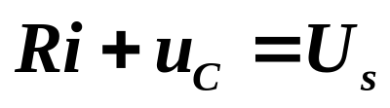
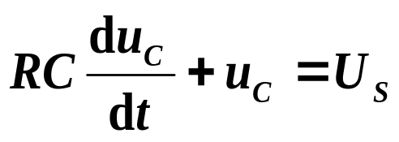
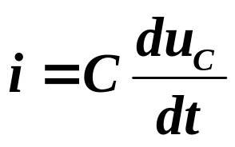
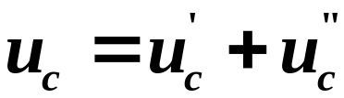
§8-2 零状态响应
零状态响应：储能元件初始能量为零的电路在输入激励作用
下产生的响应.
一、 RC电路的零状态响应
K(t=0)
i
R
+
u_{R}
–
+
U_{S}
u_{C}
已知
u_{c}(0₋)=0
求: 电容电压u_{c}(t)
和电流i(t )?
C
–
u_{C} (0₋)=0
列方程：
解答形式为：
齐次方程的通解
齐次方程的特解

Slide 3
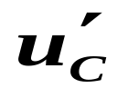
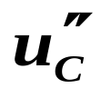
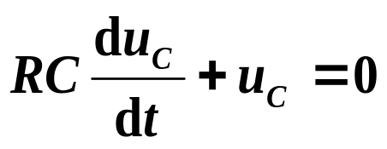
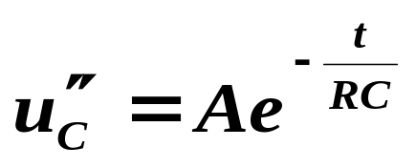
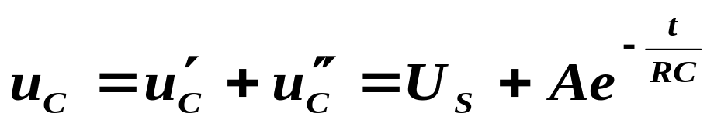
：特解（强制分量、稳态分量）
= U_{S}
因为它由输入激励决定，称为强制分量；它也是
电路的稳态解，也称为稳态分量;
：通解（自由分量，暂态分量）
齐次方程 的通解
变化规律由电路结构和参数决定;
K(t=0)
i
全解:
R
由起始条件 u_{C} (0₊)=0 定积分常数 A
+
u_{R}
–
+
U_{S}
u_{C}
C
u_{C} (0₊)=A+U_{S}= 0
–
∴ A= - U_{S}
u_{C} (0₋)=0

Slide 4
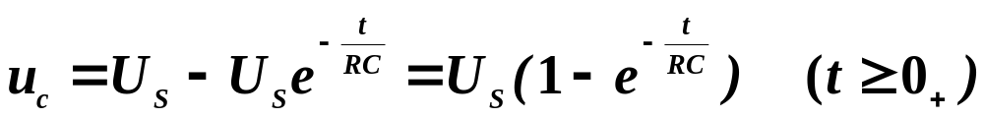

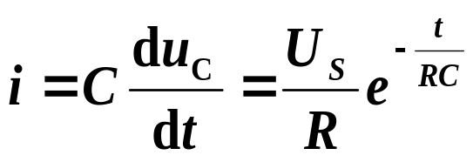
§8-2 零状态响应
强制分量(稳态)
自由分量(暂态)
K(t=0)
i
u_{C}'
R
U_{S}
u_{c}
+
u_{R}
–
+
U_{S}
u_{C}
t
C
u_{C}"
–
-U_{S}
u_{C} (0₋)=0
i
0
t

Slide 5

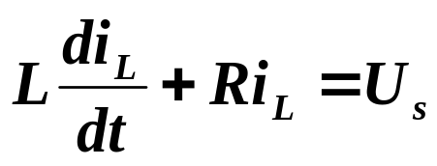
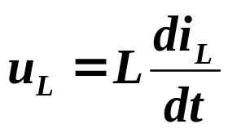
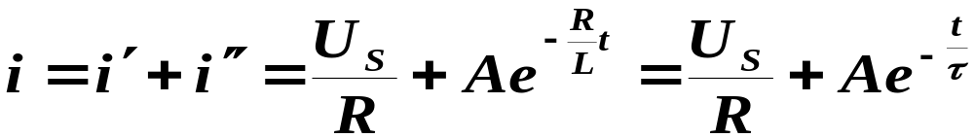

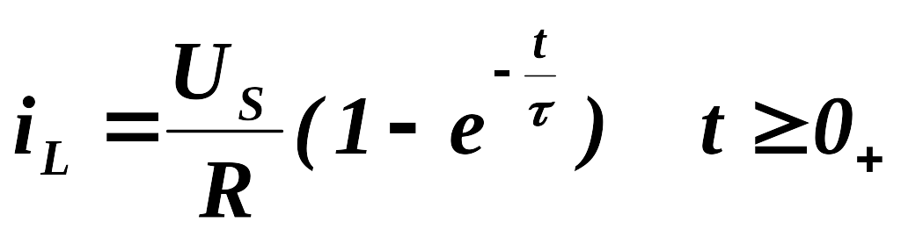
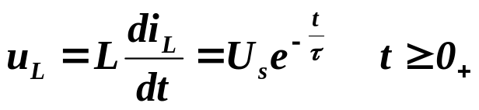
二、 RL电路的零状态响应
K(t=0)
R
i_{L}
求: 电感电流i_{L}( t )
和电压u_{L}( t )?
+
u_{R}
–
+
已知 i_{L}(0-)=0A
U_{S}
u_{L}
L
–
i_{L}
t
0
U
A
=
−
S
u_{L}
R
U_{S}
0
t

Slide 6
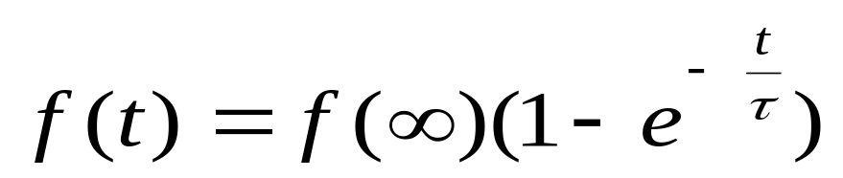
K(t=0)
i
R
+
u_{R}
–
+
U_{S}
u_{C}
C
小结:
–
u_{C} (0₋)=0
1. 一阶电路的零状态响应是储能元件初始能量为零的电路在输入激励作用下产生的响应。
t≥0
2. 衰减快慢取决于时间常数τ
RC电路 τ = RC , RL电路 τ = L/R
3. 同一电路中所有响应具有相同的时间常数。

Slide 7
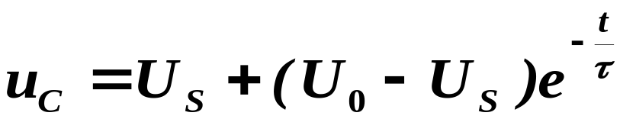
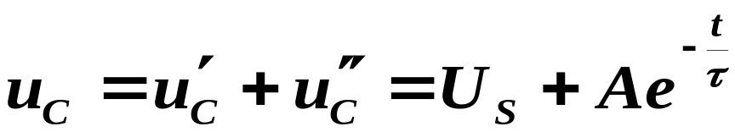
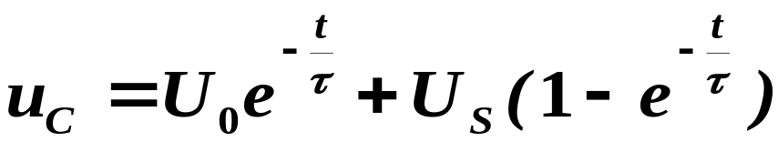
§8-3 完全响应
一、一阶电路全响应
全响应：换路瞬间储能元件已有初始储能，且换路后电路中有激励。
全响应=零状态响应+零输入响应
=稳态分量+暂态分量
1.微分法
K(t=0)
R
i
+
u_{R}
–
+
U_{S}
u_{C}
已知
u_{c}(0₋)=U₀，
C
求: u_{c}(t)、 i(t )?
–
得：A=U₀ - U_{S}
将u_{c}(0₊)=U₀代入

Slide 8
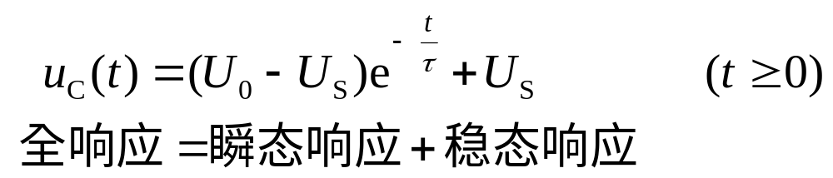
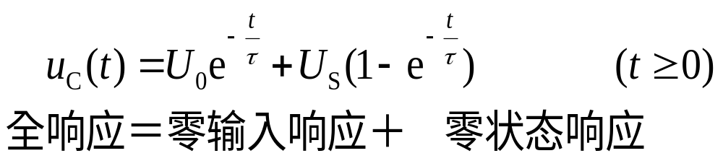
上式可以改写为以下形式：
式中第一项为初始状态单独作用引起的零输入响应，第二项为输入(独立电源)单独作用引起的零状态响应。
也就是说电路的完全响应等于零输入响应与零状态响应之和。这是线性动态电路的一个基本性质，是响应可以叠加的一种体现。

Slide 9
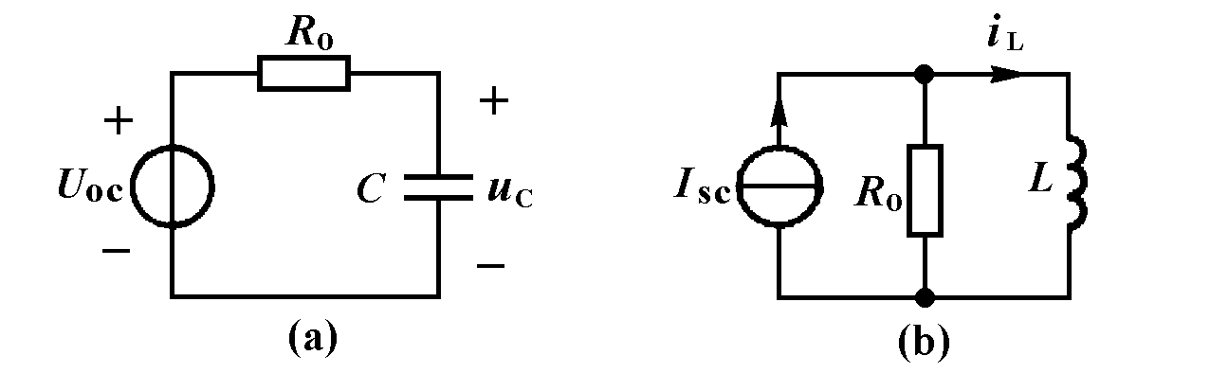
§8－4 三要素法(重点)
本节专门讨论由直流电源驱动的只含一个动态元件的一阶电路全响应的一般表达式，并在此基础上推导出三要素法。
一、三要素法
仅含一个电感或电容的线性一阶电路，将连接动态元件的线性电阻单口网络用戴维宁和诺顿等效电路代替后，可以得到图 (a)和(b)所示的等效电路。
(a)RC一阶电路 (b)RL一阶电路

Slide 10

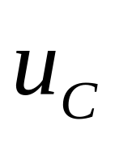
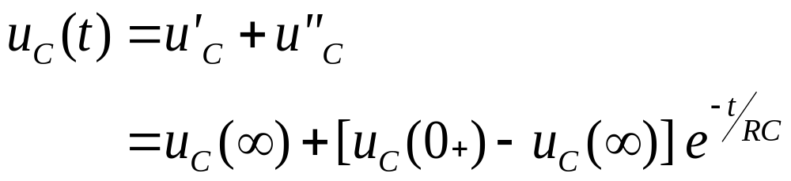
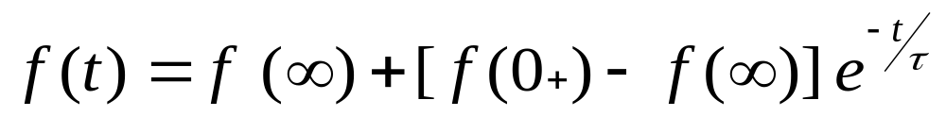
三要素法
K
R
+
根据经典法推导的结果：
C
_
E
可归纳得一阶电路微分方程解的通用表达式：

Slide 11
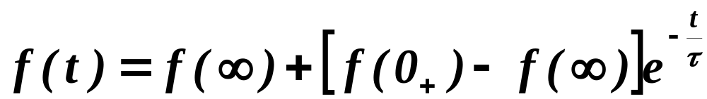
K
R
三要素法：总结一阶电路规律所得：
+
响应由初始值、稳态值、时间常数决定
E
C
_
三要素
不用列微分方程，可直接由三要素写出响应表达式。
直流电源激励时，稳态值和初始值均为稳态值f(∞)
稳态值
初始值
时间常数

Slide 12
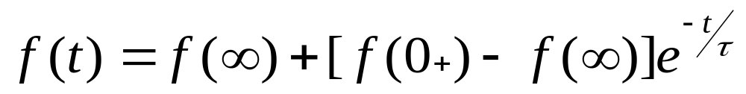
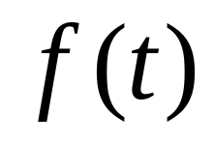
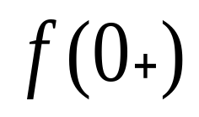
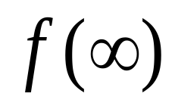
三要素法(重点)
式中
代表一阶电路中任一电压、电流函数。
其中三要素为:
初始值 ----
K
R
+
稳态值 ----
E
C
_
τ
时间常数----
利用求三要素的方法求解过渡过程，称为三要素法。只要是一阶电路，就可以用三要素法。

Slide 13

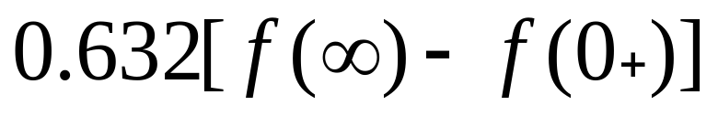
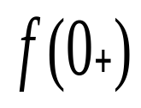

三要素法求解过渡过程要点：
.
分别求初始值、稳态值、时间常数；
.
将以上结果代入过渡过程通用表达式；
.
画出过渡过程曲线（由初始值→稳态值）
（电压、电流随时间变化的关系）
终点
起点
t

Slide 14
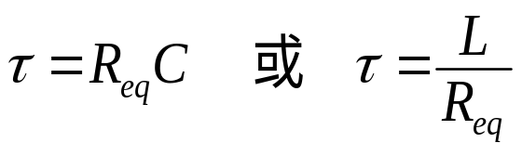
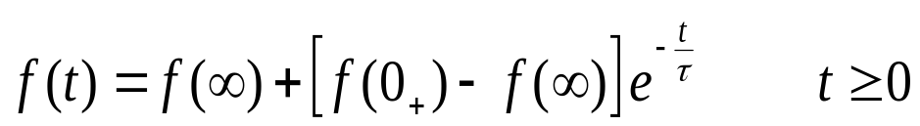
三要素法：求得电压、电流的初始值、稳态值和时间常数后，直接写出其解答式的方法。（重点）
a. 初始值的求取：用换路定理；
b. 稳态值的求取：用开路支路代替电容或用短路支路代替电感，画出 t = ∞ 时的等效电路(直流电阻电路)，可求出任一电压 u_{jk}(∞ ) 或电流 i_{j}(∞) ；
c. 时间常数 τ 的求取：求出戴维南或诺顿等效电路中等效电阻 R_{eq} , 则
d .写出解答式：

Slide 15

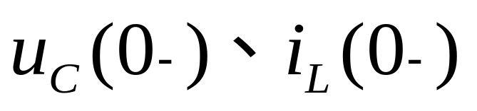
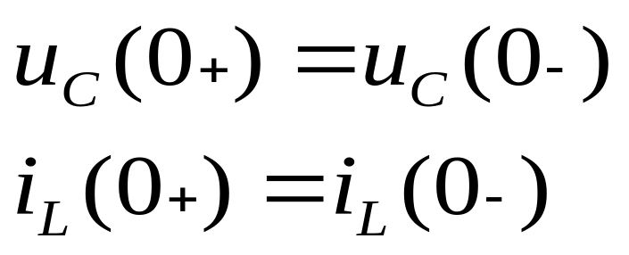
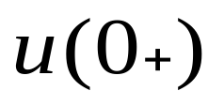
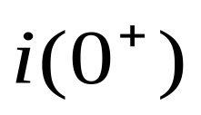
“三要素”的计算（之一)
初始值
的计算:
步骤: (1)求换路前的
(2)根据换路定理得出：
(3)根据换路后的等效电路，求未知的
或 。

Slide 16

“三要素”的计算（之二)
稳态值
的计算:
步骤: (1) 画出换路后的等效电路 （注意:在直流激励
的情况下,令C开路, L短路）；
(2) 根据电路的解题规律， 求换路后所求未知
数的稳态值。
注: 在交流电源激励的情况下，要用相量法来求解。

Slide 17
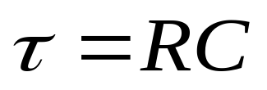
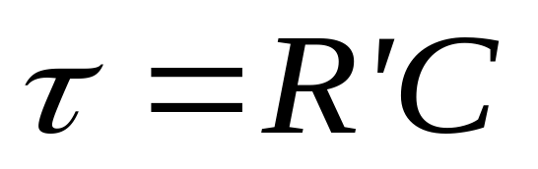
“三要素”的计算（之三)
时间常数
的计算:
原则:
要由换路后的电路结构和参数计算。
( 同一电路中各物理量的 是一样的)
(1) 对于只含一个R和C的简单电路， ；
步骤:
对于较复杂的一阶RC电路，将C以外的电 路，视为有源二端网络，然后求其等效内阻 R'。则:

Slide 18
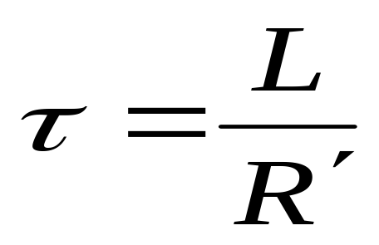
（2） 对于只含一个 L 的电路，将 L 以外的电 路,视
为有源二端网络,然后求其等效内阻 R'。则:
t=0
R₁
R、L 电路 τ 的求解：
R
R₂
I_{S}
L

Slide 19
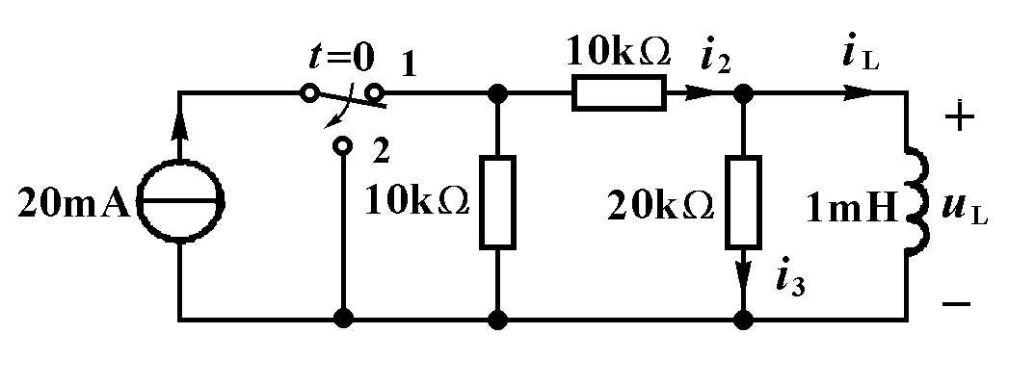
例5 图示电路中，开关转换前电路已处于稳态，t=0 时开关S由1端接至2端，求t>0时的电感电流i_{L}(t)，电阻电流i₂(t)，i₃(t)和电感电压u_{L}(t)。

Slide 20
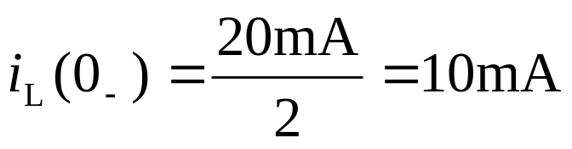
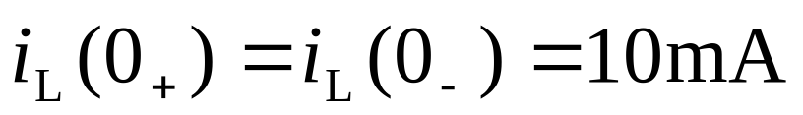
解：用三要素法计算电感电流。
1. 计算电感电流的初始值i_{L}(0₊)
直流稳态电路中，电感相当于短路，此时电感电流为:
开关转换时，电感电压有界。电感电流不能跃变，即

Slide 21
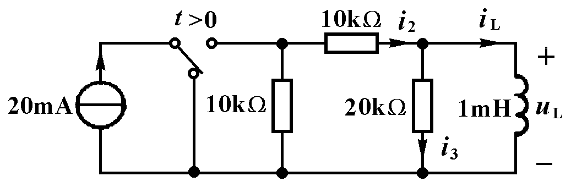
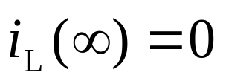
2. 计算电感电流的稳态值i_{L}(∞)
开关转换后，电感与电流源脱离，电感储存的能量释放出来消耗在电阻中，达到新的稳态时，电感电流为零，即

Slide 22
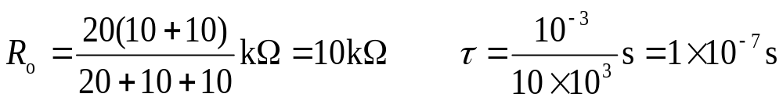
3. 计算时间常数τ
与电感连接的电阻单口网络的等效电阻以及时间常数为:
4. 计算i_{L}(t)， u_{L}(t)， i₂(t)和i₃(t)。
将i_{L}(0₊)=10mA,i_{L}(∞)=0和τ=1×10⁻⁷s代入得到电感电流的表达式：

Slide 23
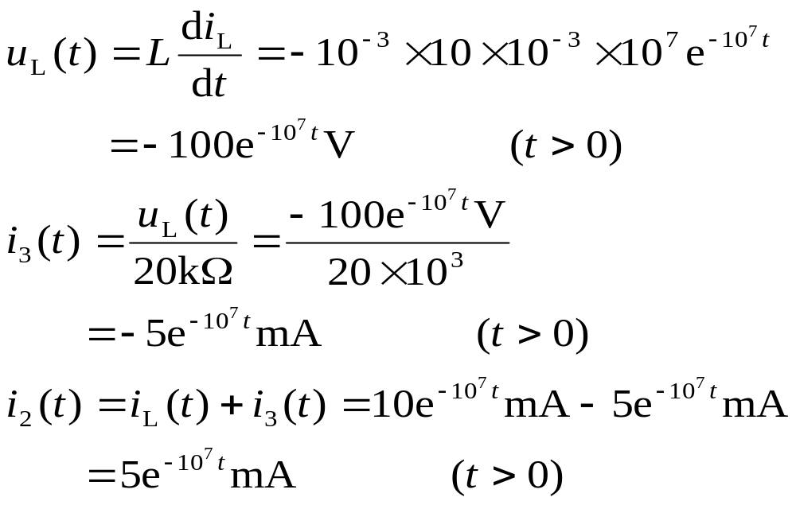
然后根据KCL，KVL和VCR求出其它电压电流:

Slide 24
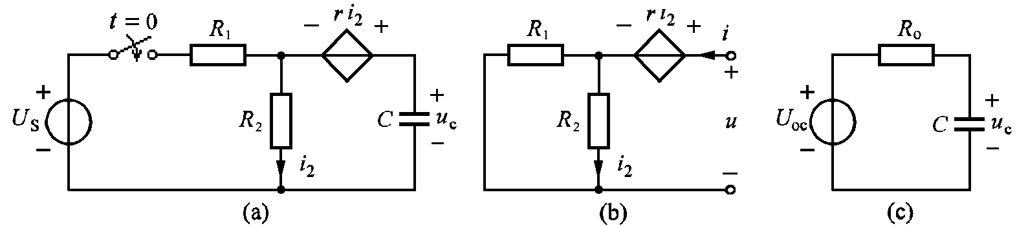
例6 图示电路在t=0时闭合开关，求电容电压
u_{C}(t)和电流i₂(t)的零状态响应。

Slide 25


解：在开关闭合以后，与电容连接的含有独立电压源和受
控源的电阻单口网络用图 (c)所示的戴维宁等效电
路代替，其中:
用外加电源法求图(b)所示电阻单口网络的输出电阻R_{o}

Slide 26



时间常数为
用三要素公式得到电容电压的表达式
从图 (a)电路中开关闭合后的电路求得电流 i₂(t)

Slide 27

二、包含开关序列的一阶电路
本小节讨论的一阶电路中包含有在不同时刻转换的开关，在开关没有转换的时间间隔内，它是一个直流一阶电路，可以用三要素法来计算。
对于这一类电路，我们可以按照开关转换的先后次序，从时间上分成几个区间，分别用三要素法来求解电路的响应。

Slide 28
例7 图示电路中，电感电流i_{L}(0₋)=0, t=0时，开
关S₁闭合，经过0.1s，再闭合开关S₂，同时断开S₁。
试求电感电流i_{L}(t)，并画波形图。

Slide 29

解：1. 在0≤t≤0.1s时间范围内响应的计算
S₁闭合后，i_{L}(0₊)=i_{L}(0₋)=0，处于零状态，电感电流为零状态响应。可以用三要素法求解

Slide 30

2. 在t≥0.1s时间范围内响应的计算
仍然用三要素法，先求t=0.1s时刻的初始值。
此后的电感电流属于零输入响应，i_{L}(∞)=0。

Slide 31


在此时间范围内电路的时间常数为
根据三要素公式得到

Slide 32


电感电流i_{L}(t)的波形曲线如图(b)所示。在t=0时，它从零开始，以时间常数τ₁=0.1s确定的指数规律增加到最大值0.316A后，就以时间常数τ₂=0.0667s确定的指数规律衰减到零。

Slide 33
§8－5 阶跃函数和阶跃响应
在上一节的讨论中，我们看到直流一阶电路中的各种开关，可以起到将直流电压源和电流源接入电路或脱离电路的作用，这种作用可以描述为分段恒定信号对电路的激励。

Slide 34


一、阶跃函数
单位阶跃函数ε(t)的定义为：
波形如图(a)所示。当t=0时，ε(t)从0跃变到1。当跃变量是k个单位时，可以用阶跃函数kε(t)来表示，其波形如图(b)所示。当跃变发生在t=t₀时刻，可以用延迟阶跃函数 ε(t-t_{o}) 表示，其波形如图(c)所示。函数ε(-t)表示t<0时，ε(-t)=1，t>0时，ε(-t)=0，如图(d)所示。

Slide 35

二、阶跃响应
单位阶跃信号作用下电路的零状态响应，称为电路的阶跃响应，用符号s(t)表示。
它可以利用三要素法计算出来。对于图(a)所示RC串联电路，其初始值u_{C}(0₊)=0，稳态值u_{C}(∞)=1，时间常数为τ=RC。对于图(b)所示RL并联电路，其初始值i_{L}(0₊)=0，稳态值i_{L}(∞)=1，时间常数为τ=L/R。

Slide 36


小 结
(1) 含有动态元件L、C的电路是动态电路，其伏 安关 系是微分或积分关系。
电容C:
电容L:
换路定律是指：电容电流和电感电压不能跃变：
即 u_{C}(0₊)=u_{C}(0₋)
i_{L}(0₊)=i_{L}(0₋)

Slide 37

（3）零输入响应：当外加激励为零，仅有动态元
件初始储能所产生所激发的响应。
零输入响应：电路的初始储能为零仅由输入
产生的响应。
全响应：由电路的初始状态和外加激励共同作
用而产生的响应，叫全响应。
（4）求解一阶电路三要素公式为：

Slide 38

求解一阶电路三要素法(重点）
如用 f (t) 表示电路的响应，f (0₊)表示该电压或电流的初始值，f (∞) 表示响应的稳定值， 表示电路的时间常数，则电路的响应可表示为：
上式称为一阶电路在直流电源作用下求解电压、电流响应的三要素公式。
式中f (0₊)、 f (∞) 和 称为三要素，把按三要素公式求解响应的方法称为三要素法。
由于零输入响应和零状态响应是全响应的特殊情况，因此，三要素公式适用于求一阶电路的任一种响应，具有普遍适用性。

Slide 39
1．图示电路原稳定，在t = 0时，开关闭合，
求电容上电压uc(t) = V, t>0
历年考题：
60Ω
0.1F
u_{c}(t)
30V
30Ω

Slide 40
1．图示电路原稳定，在t = 0时，开关闭合，
求电容上电压uc(t) = 10（1-e^{-1/2t}） V, t>0
历年考题：
60Ω
0.1F
u_{c}(t)
30V
30Ω

Slide 41
2．图示电路，t = 0时，开关S闭合，求i(t)。 i(t) = A, t>0
历年考题：
1Ω
1V
1H
i(t)

Slide 42
2．图示电路，t = 0时，开关S闭合，求i(t)。 i(t) = 1-e^{-t} A, t>0
历年考题：
1Ω
1V
1H
i(t)

Slide 43
3．图示电路原稳定，在t = 0时，开关闭合，t = 2s时，电容上电压是多少？
历年考题：
60Ω
0.1F
u_{c}(t)
30V
30Ω

Slide 44
3．图示电路原稳定，在t = 0时，开关闭合，t = 2s时，电容上电压是多少？6.3V
RC=20*0.1=2s u_{c}(t)=10+(0-10)e-t/2=10-10 e-^{2/2}
历年考题：
60Ω
0.1F
u_{c}(t)
30V
30Ω

Slide 45
4．图示电路，t = 0时，开关S闭合，t = 1s时，i(t) = 63mA，问所加电压源电压u是多少？
历年考题：
10Ω
u
10H
i(t)

Slide 46
4．图示电路，t = 0时，开关S闭合，t = 1s时，i(t) = 63mA，问所加电压源电压u是多少？
1V L/R=1s i(t)=u/10+ (0-u/10)e-t/1
历年考题：
10Ω
u
10H
i(t)

Slide 47
5．图示电路，t = 0时，开关闭合，
求t = 2s时，电阻上的u_{C}(t)。
历年考题：
u_{c}(t)
1F
2Ω
u_{c}(0)=10V

Slide 48
5．图示电路，t = 0时，开关闭合，
求t = 2s时，电阻上的u_{C}(t)。3.68V u_{c}(∞)=0V u_{c}(t)=10e^{-t/2}V
历年考题：
u_{c}(t)
1F
2Ω
u_{c}(0)=10V

Slide 49
练习．图示电路，t < 0时稳定，t = 0时开关导通，求i(t), ( t > 0)
画出曲线。
3Ω
1H
i(t)
24V
6Ω
9V
3Ω
3Ω

Slide 50
．图示电路，t < 0时稳定，t = 0时开关导通，求i(t), ( t > 0) i(0-)= -1 A i(0+)= -1 A i(∞)= 1/2 A
T= 1/6 s i(t)= 1/2-3/2 e^{-6t} A , ( t > 0
3Ω
1H
i(t)
24V
6Ω
9V
3Ω
3Ω

Slide 51
作业: P302 8-20

Slide 52


练习:
一阶电路如图，t = 0开关断开，断开前电路为稳态，求t ≥ 0电感电流 _{L}(t) ,并画出波形.

Slide 53

练习:
一阶电路如图，t = 0开关断开，断开前电路为稳态，求t ≥ 0电感电流 _{L}(t) ,并画出波形.

